Slide 1



Slide 2




PROBLEMATIZAÇÃO
Baixa produtividade
Custo alto de produção
Dificuldade com gestão e planejamento

Slide 3



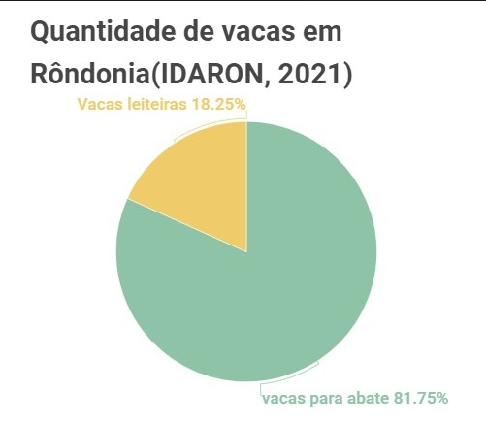
TAMANHO DO MERCADO
2.920.534 milhões de cabeças bovinos leiteiros
25.000 propriedades rurais

Slide 4


ALTERNATIVAS DE PRODUTOS
Anotações manuais

Slide 5
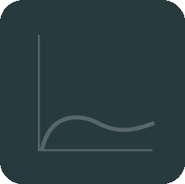


POR QUE SOLUCINAR ESTE PROBLEMA?
Facilitar o trabalho do produtor

Slide 6

POR QUE SOLUCINAR ESTE PROBLEMA?
Melhorar tomada de
decisões
NÃO
SIM

Slide 7
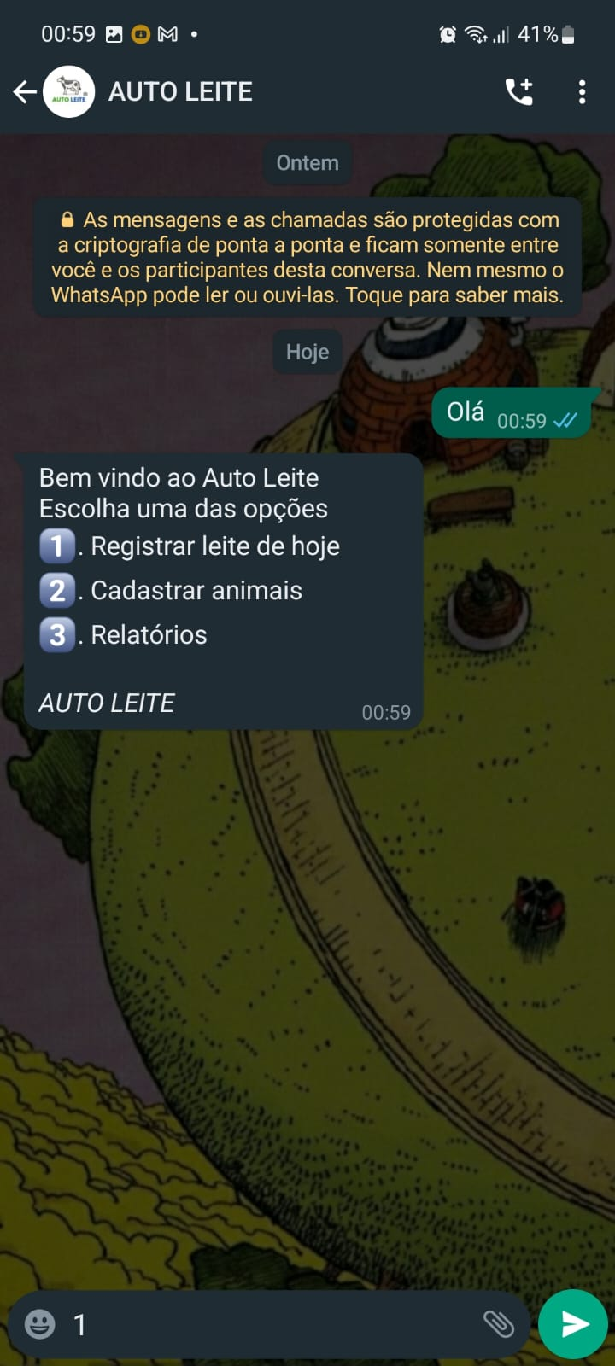
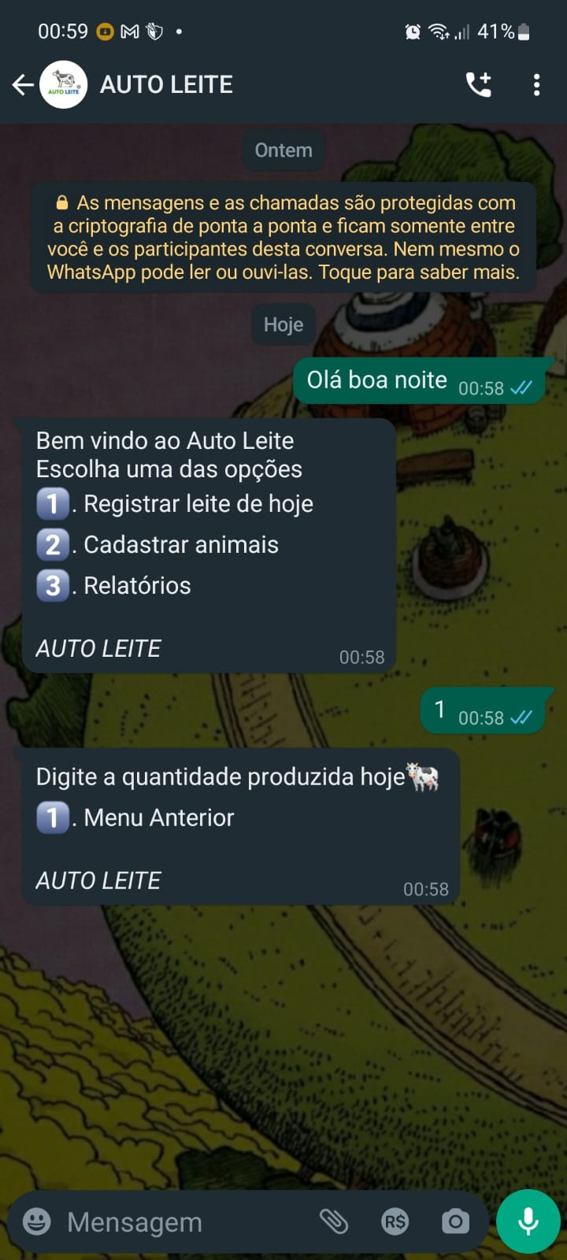




SOLUÇÃO
INCRÍVEL
BOT integrado ao WhatsApp

Slide 8
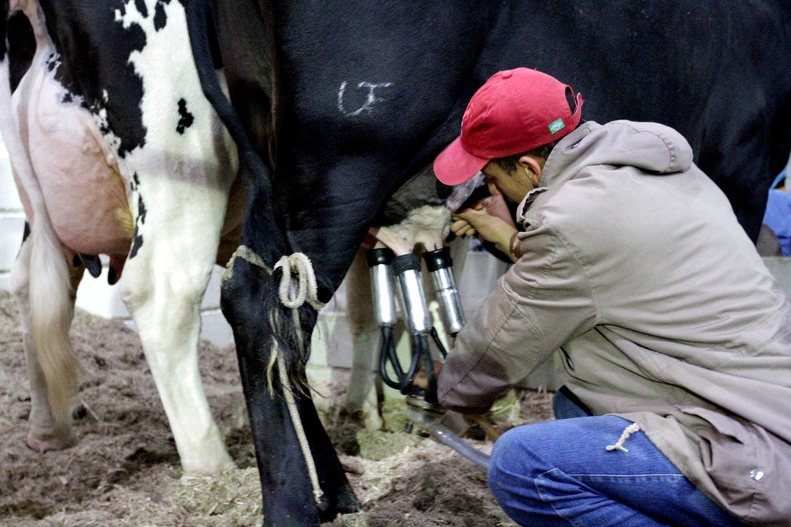
BENEFÍCIOS
Agilidade no controle de produção

Slide 9

BENEFÍCIOS
Fácil visualização de lucros

Slide 10
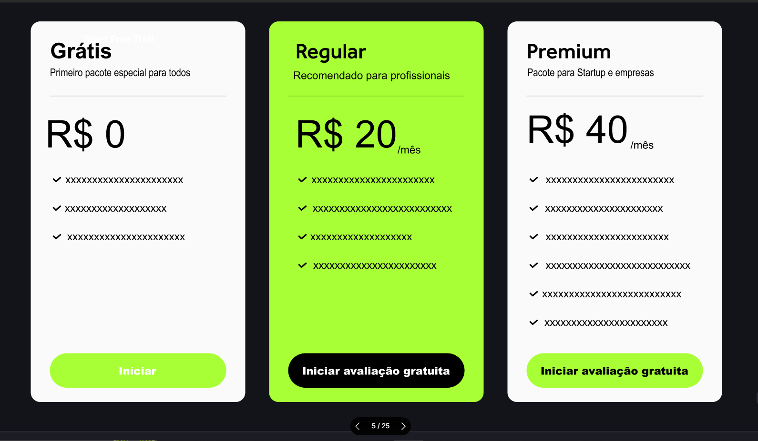

MODELO DE NEGÓCIO
Assinatura
Plano com diferentes níveis

Slide 11

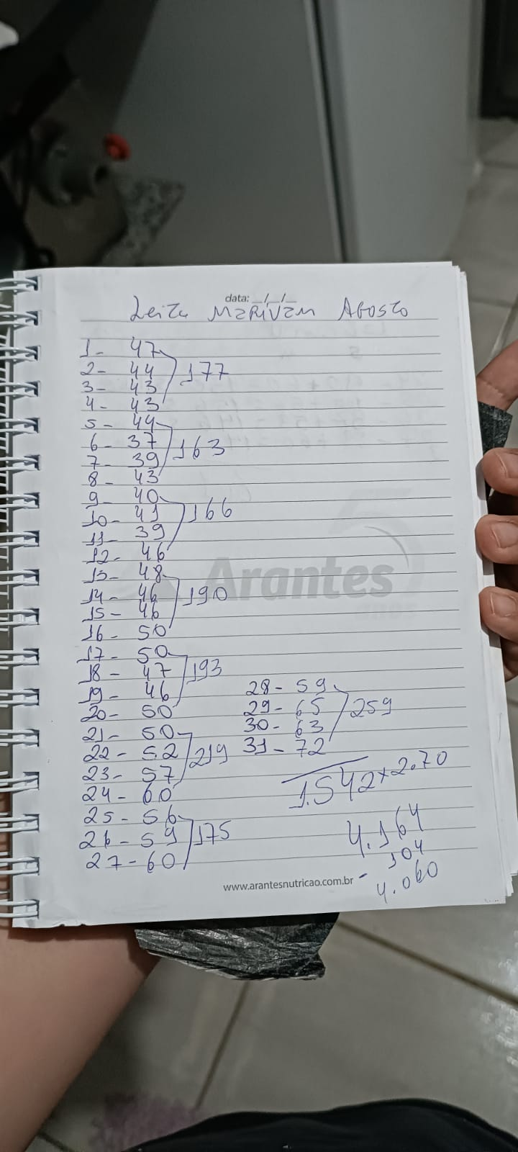
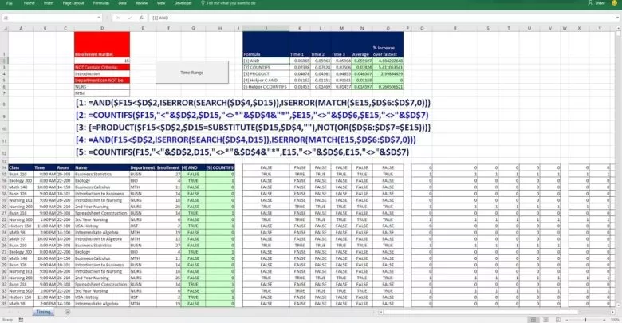
CONCORRENTES

Slide 12

DIFERENCIAIS
Inserção de informações via WhatsApp
Controle do ciclo bovino

Slide 13
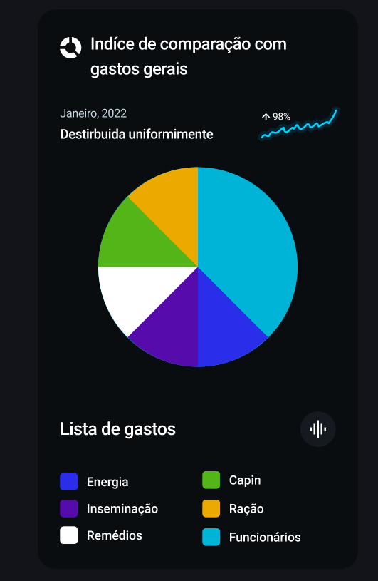
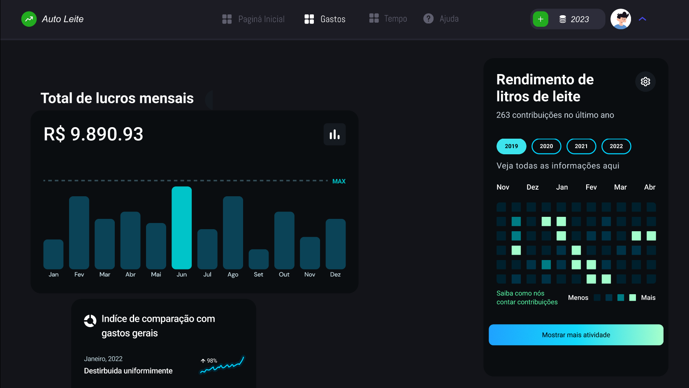
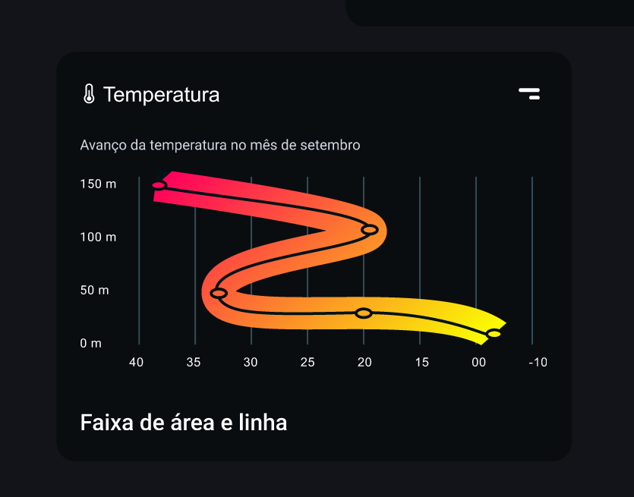
PROTÓTIPO
Capim

Slide 14
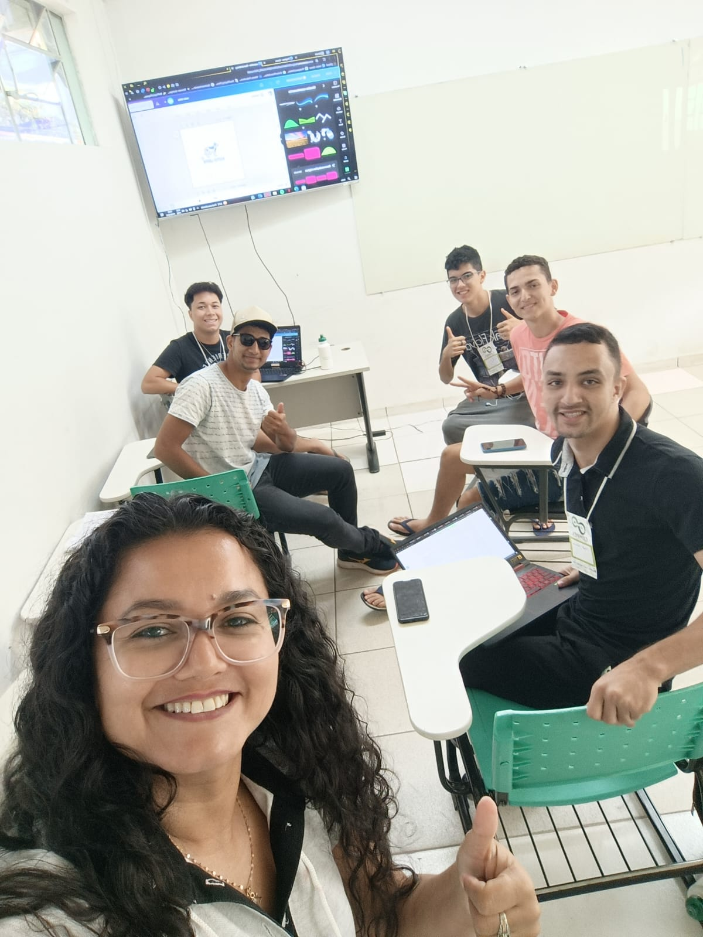
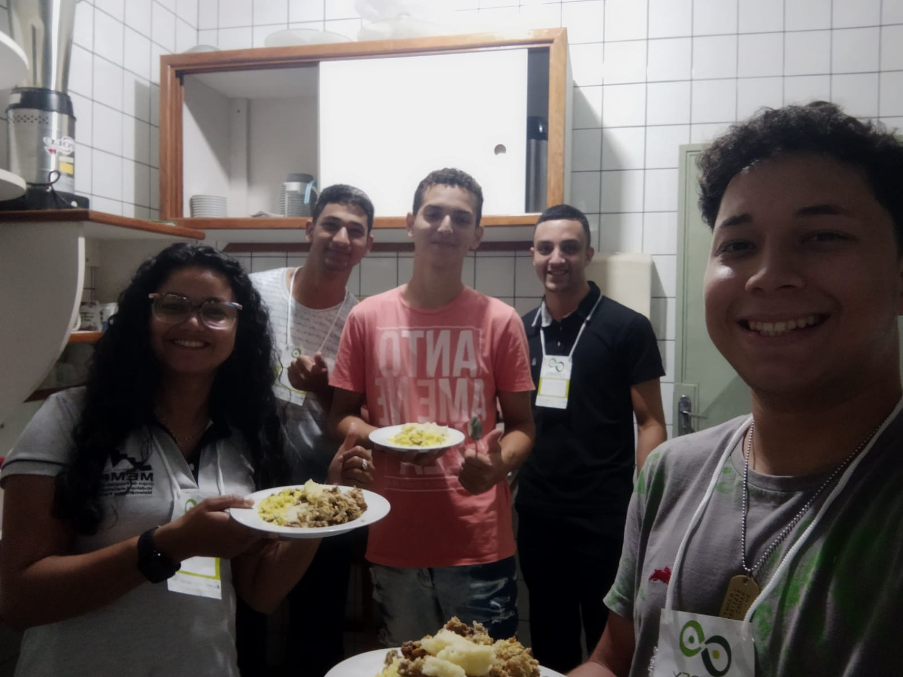
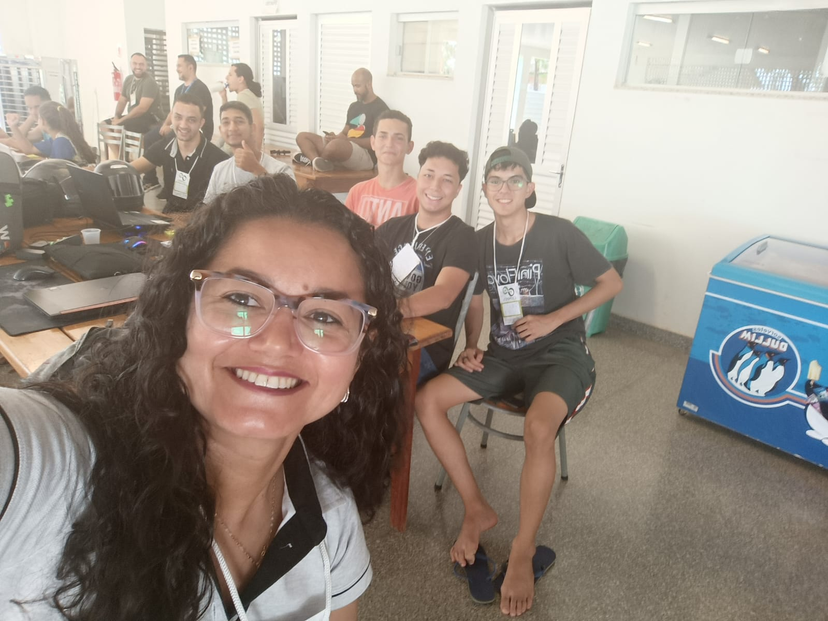
TIME

Slide 15
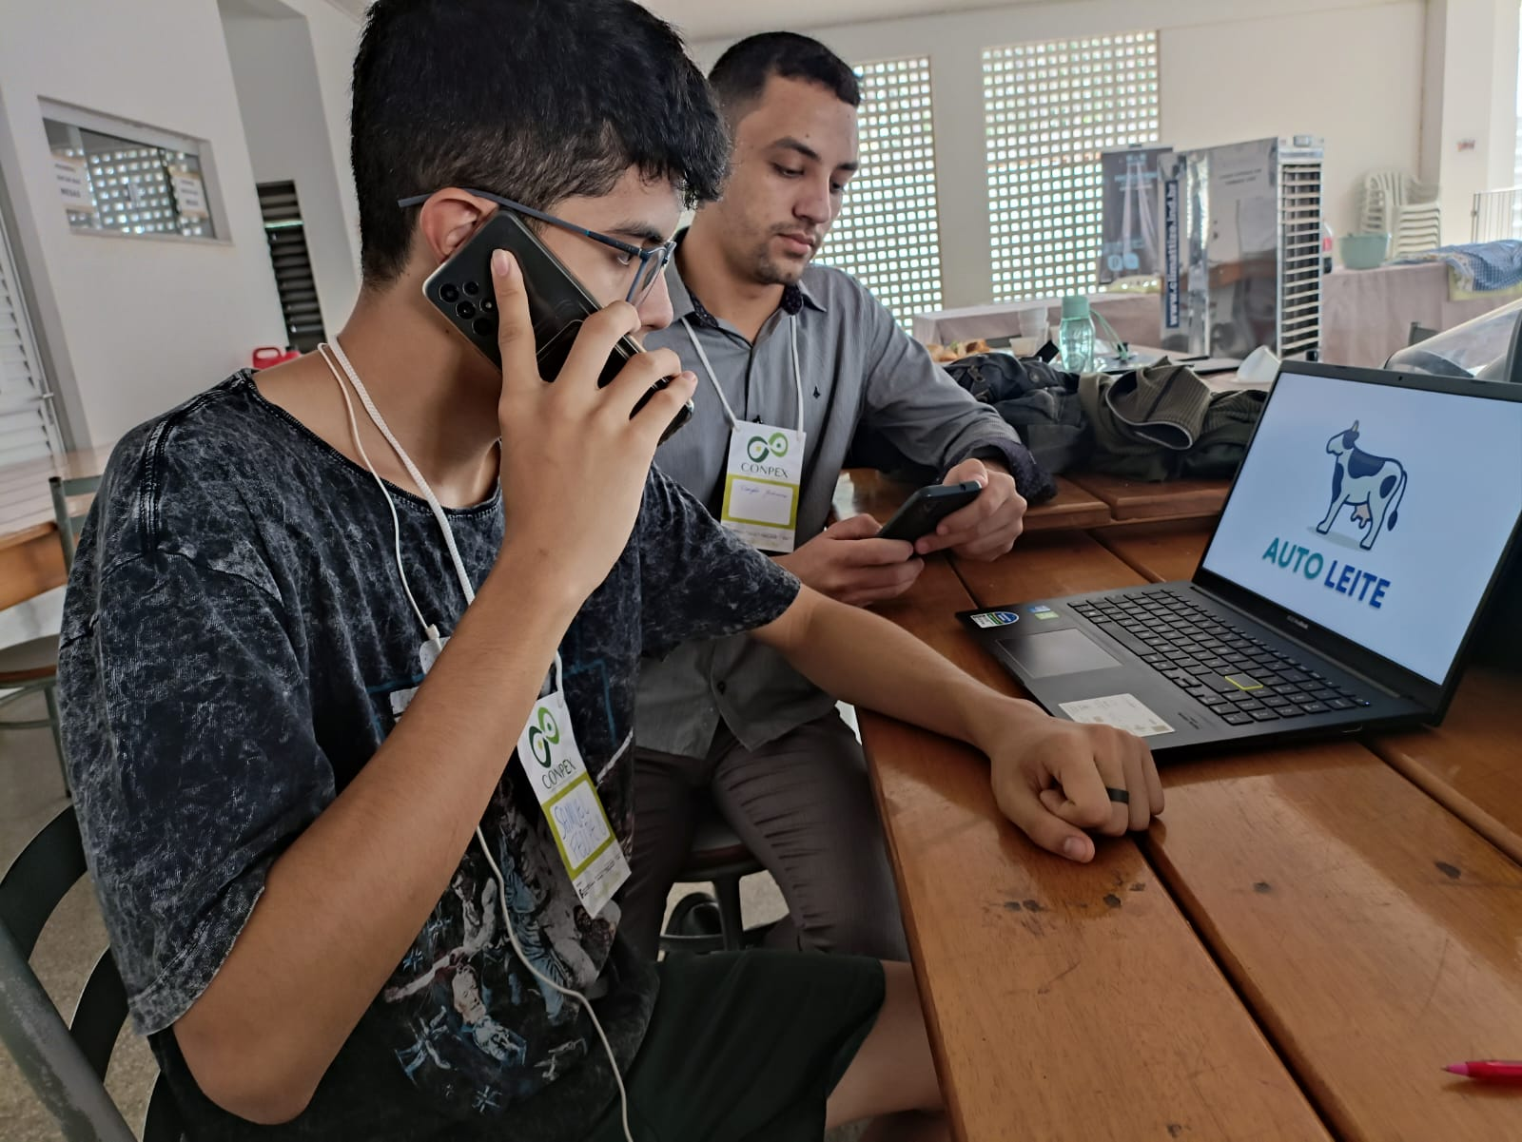
Encerramento
Validamos o nosso negócio com os produtores de leite

Slide 16


